Slide 1
Javascript 教學

Slide 2
Outline
JavaScript 基礎型別
流程控制
資料結構
  Array
  Object
  Set
  Map
其他物件
  Math 物件
  String 物件
  setTimeout, setInterval
  Date 物件

Slide 3
Javascript 的七種基礎型別
型別 | 說明 | 範例
Number | 整數或浮點數 | 42, 3.14, -10
BigInt | 大整數，超過 Number 安全範圍 | 123456789012345678901234567890n
String | 文字字串 | "Hello", 'abc'
Boolean | 布林值，true 或 false | true, false
undefined | 尚未被賦值 | let a; console.log(a); // undefined
null | 空值或無 | let obj = null;
Symbol | 唯一標識符，用於物件鍵 | let id = Symbol('id');

Slide 4
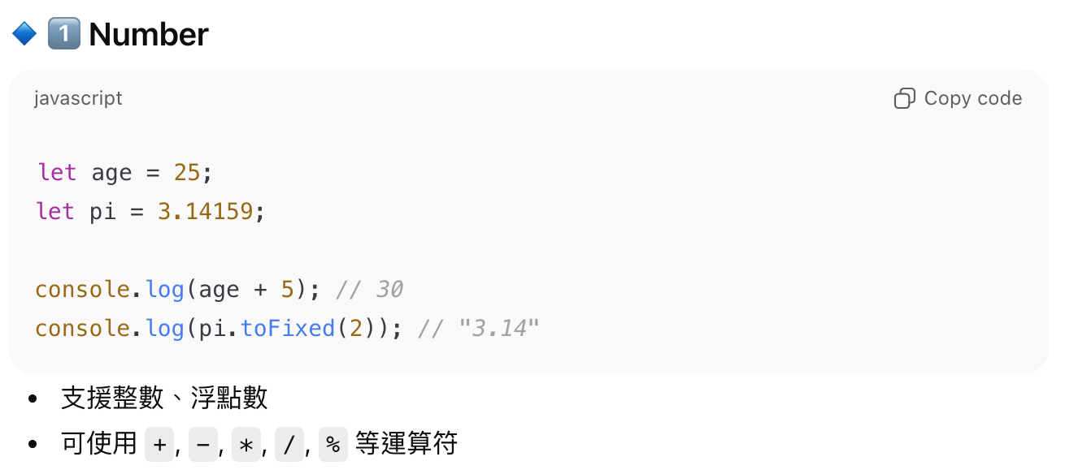

Slide 5
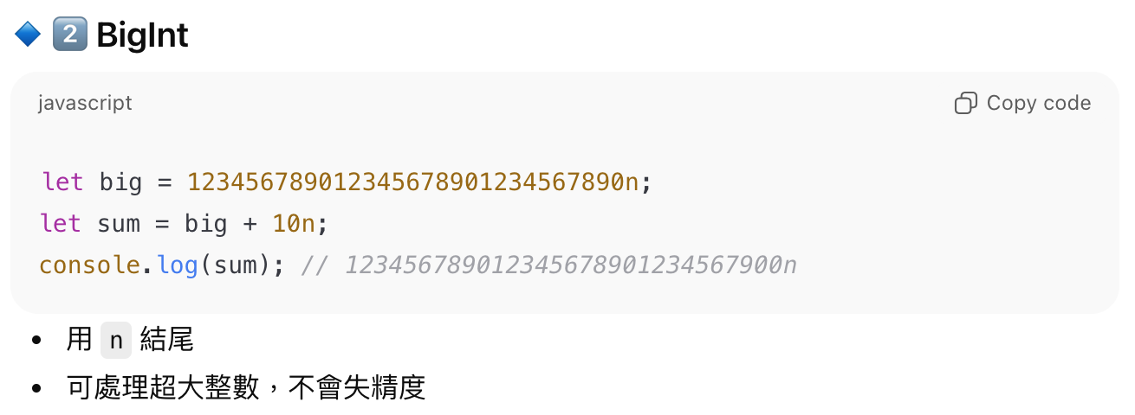

Slide 6
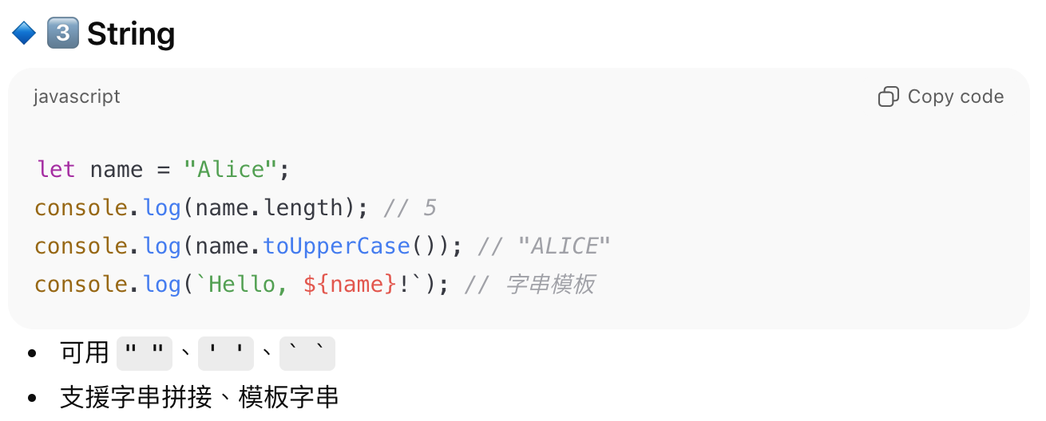

Slide 7
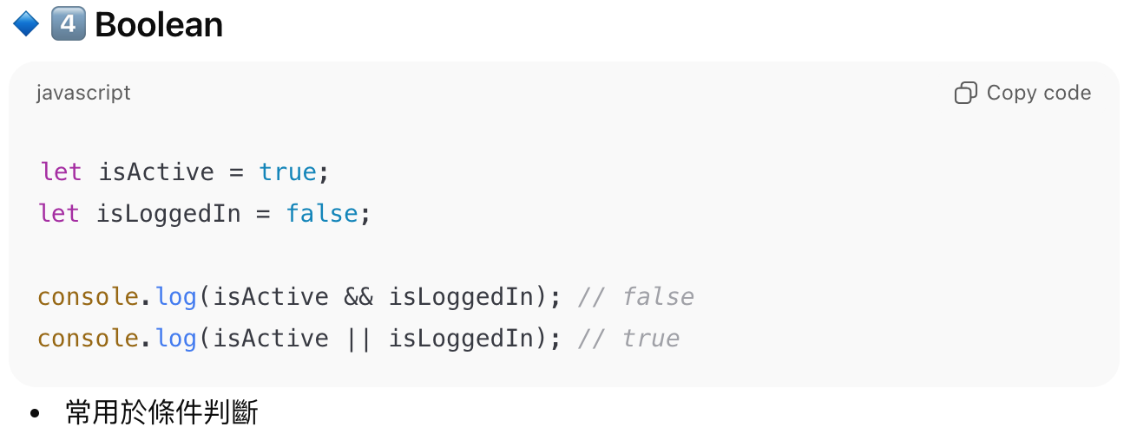

Slide 8
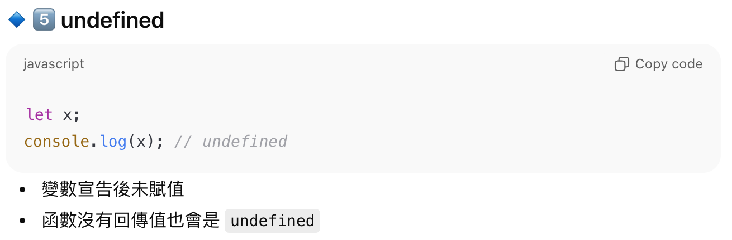

Slide 9
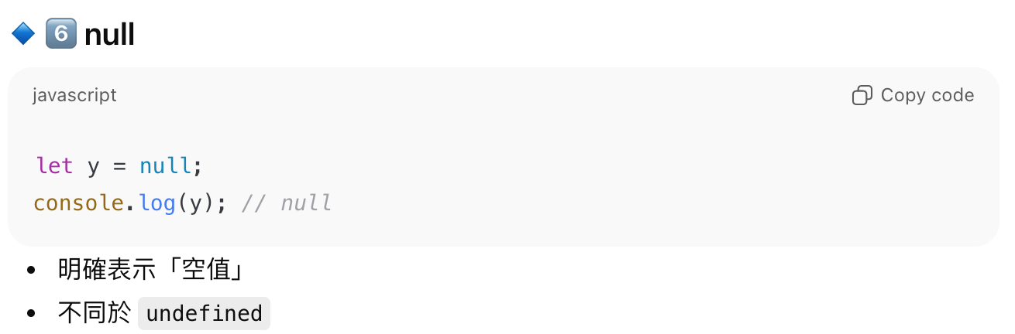

Slide 10
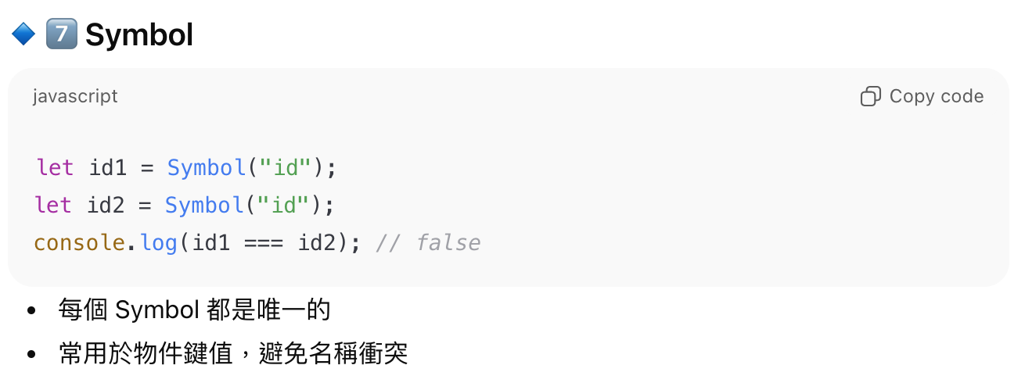

Slide 11
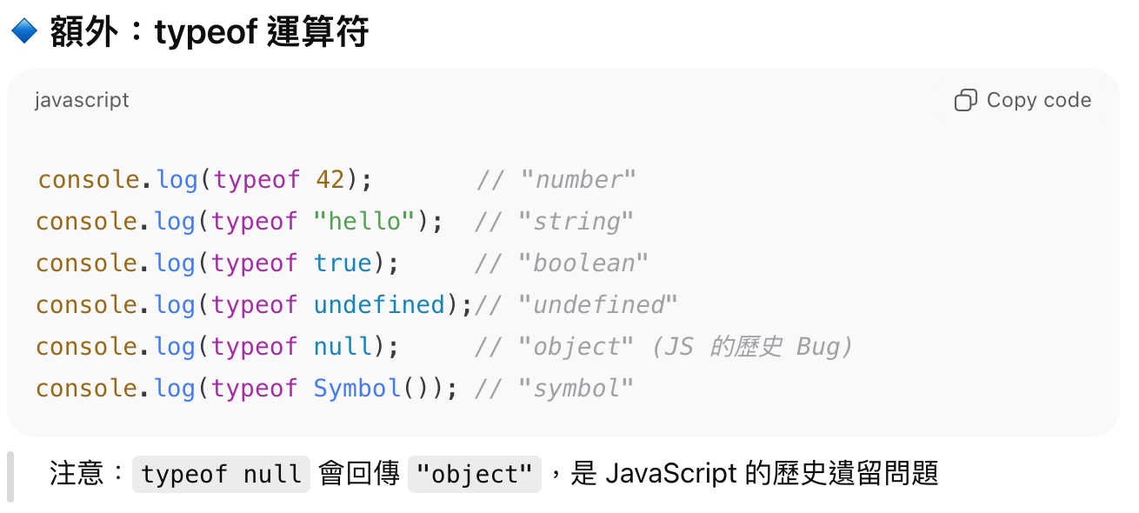

Slide 12
JavaScript 流程控制
流程控制類型 | 說明
if / else / else if | 條件判斷
switch / case | 多值判斷
for | 已知次數迴圈
while | 先判斷條件的迴圈
do...while | 至少執行一次的迴圈
break | 迴圈提早結束
continue | 跳過本次迴圈
return | 函式內結束流程
try/catch/finally | 錯誤處理流程

Slide 13
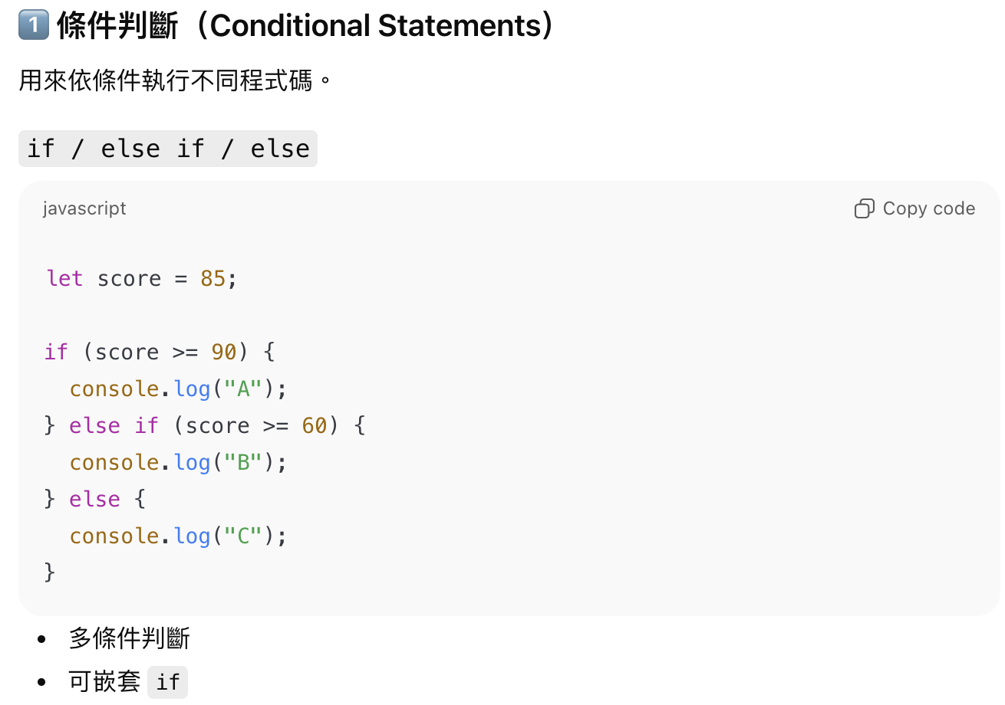

Slide 14
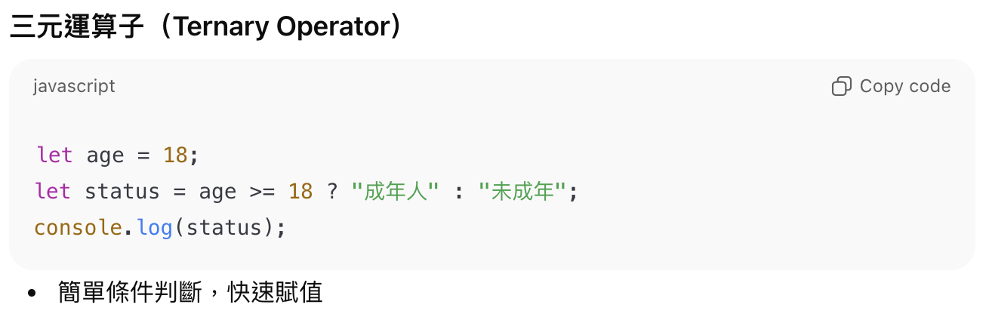

Slide 15
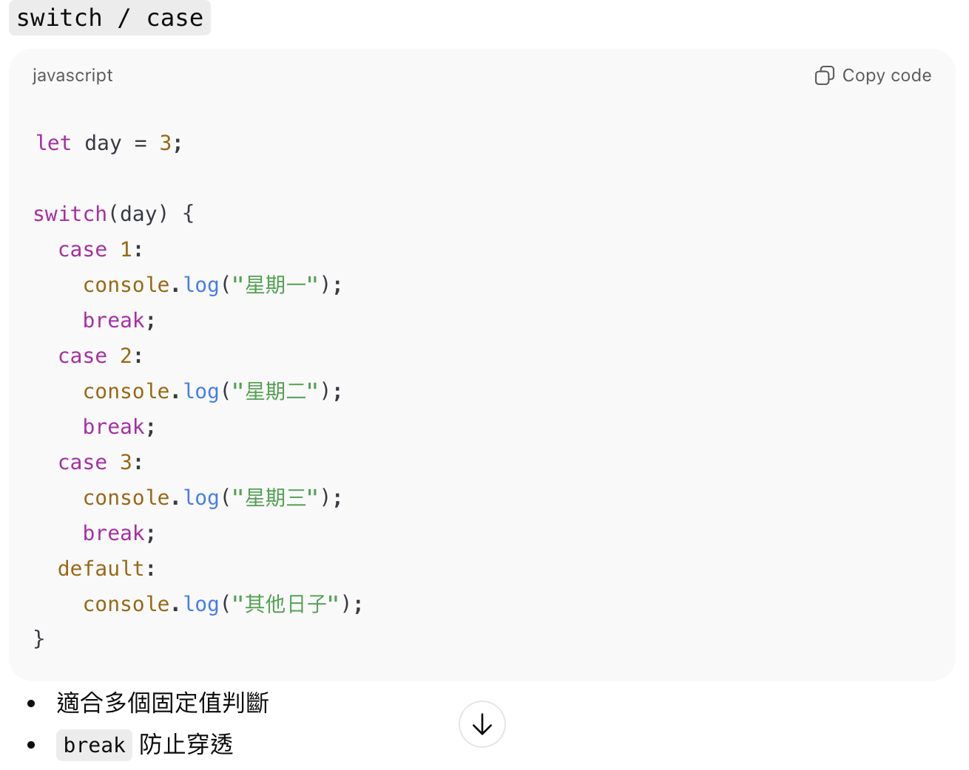

Slide 16
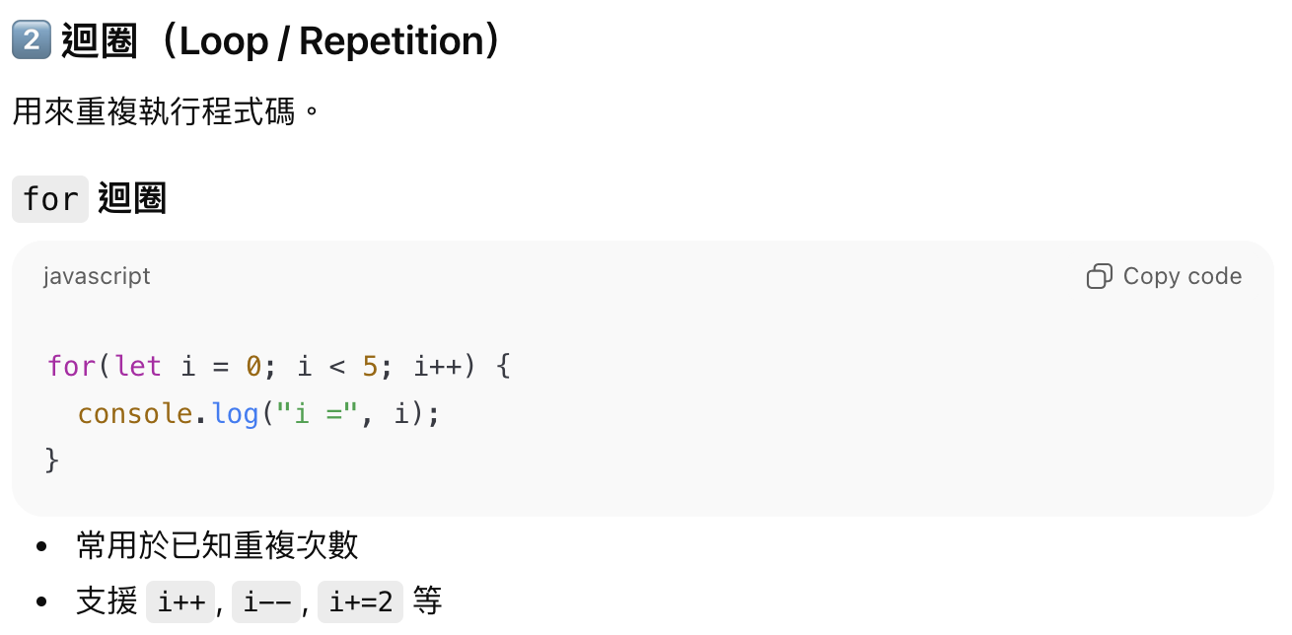

Slide 17
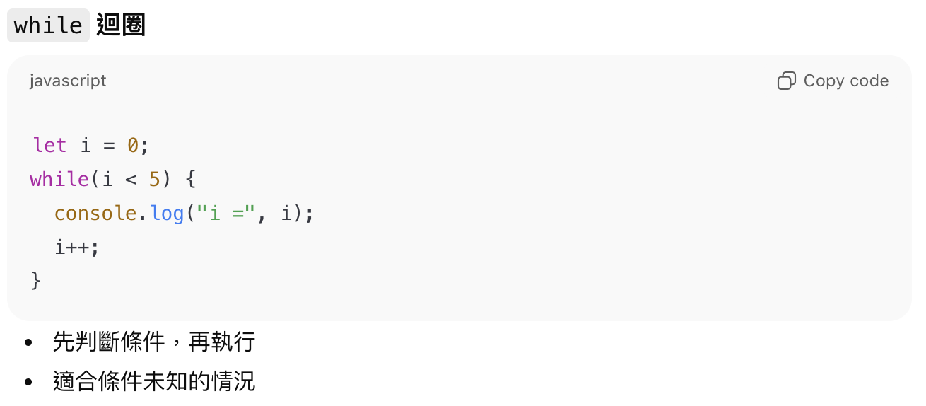

Slide 18
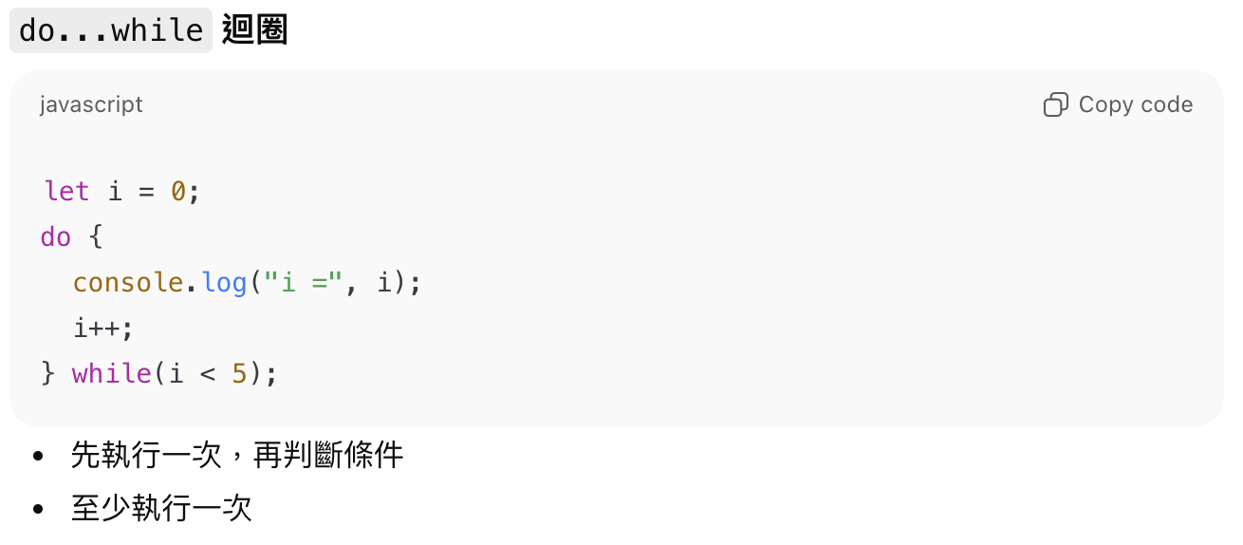

Slide 19
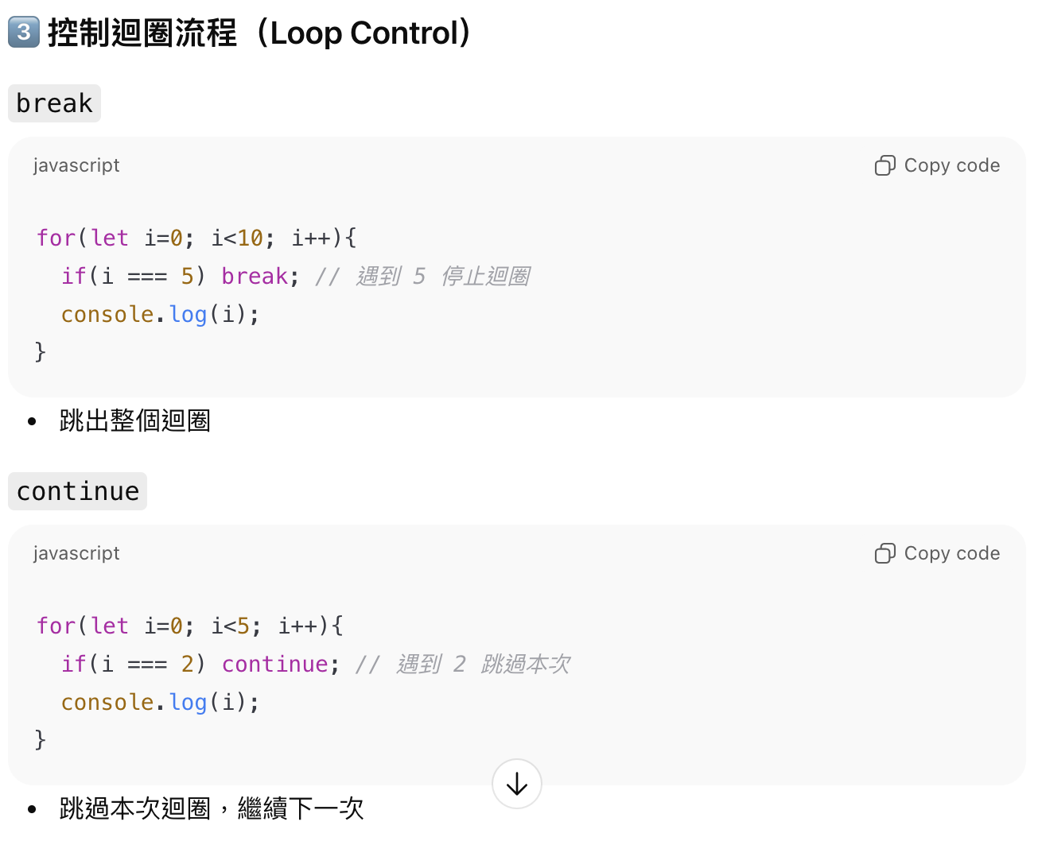

Slide 20
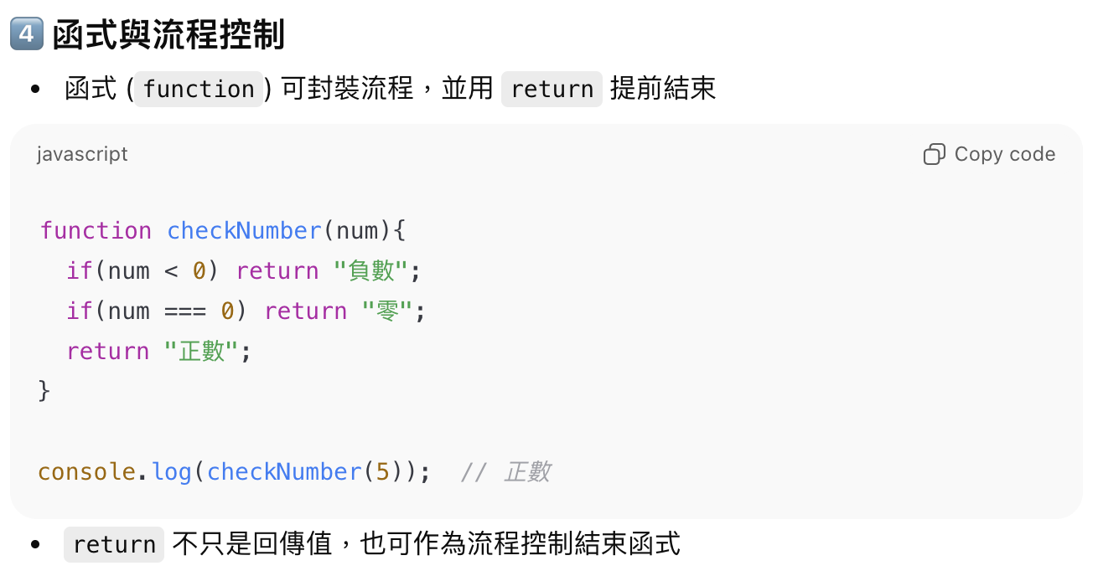

Slide 21
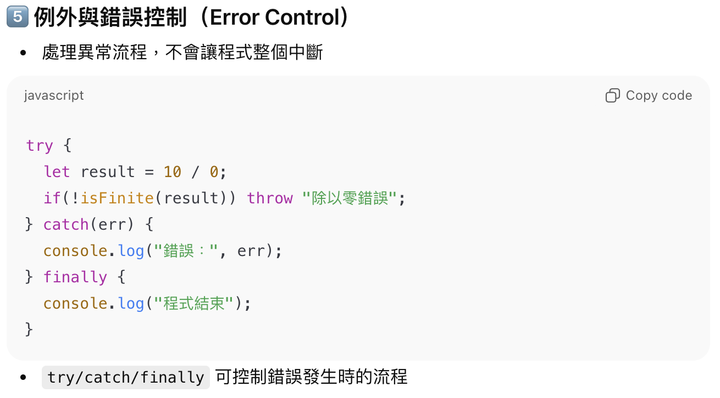

Slide 22
Array 物件
主題 | 方法 / 屬性 | 說明 | 範例
建立陣列 | [] | 宣告陣列 | let arr = [1,2,3];
存取元素 | [index] | 取或修改元素，索引從 0 開始 | arr[0] = 10; console.log(arr[0]);
長度 | .length | 取得陣列元素個數 | console.log(arr.length);
尾端新增 | .push() | 在陣列尾端增加元素 | arr.push(4);
尾端刪除 | .pop() | 移除陣列尾端元素 | arr.pop();
前端新增 | .unshift() | 在陣列前端增加元素 | arr.unshift(0);
前端刪除 | .shift() | 移除陣列前端元素 | arr.shift();
搜尋索引 | .indexOf() | 回傳元素索引，找不到回 -1 | arr.indexOf(2);
判斷存在 | .includes() | 判斷陣列是否包含元素 | arr.includes(3);
遍歷陣列 | for / for...of / forEach() | 逐一處理陣列元素 | arr.forEach((item)=>console.log(item));
產生新陣列 | .map() | 根據原陣列元素生成新陣列 | let double = arr.map(n=>n*2);
篩選陣列 | .filter() | 選出符合條件的元素 | let even = arr.filter(n=>n%2===0);
累加 / 計算 | .reduce() | 對陣列元素累加或計算 | let sum = arr.reduce((a,b)=>a+b,0);
陣列展開 | ... (spread) | 展開陣列元素 | Math.max(...arr);

Slide 23
練習題
day2/array.html, day2/array2.html, day2/array3.html

Slide 24
Object 物件
主題 | 說明 | 範例
建立物件 | 使用 {} 建立一個物件 | let user = {name: "Tom", age: 18};
讀取屬性 | 使用「點記法」或「中括號」取值 | user.name 或 user["age"]
新增屬性 | 動態增加新屬性 | user.city = "Taipei";
修改屬性 | 直接賦新值即可 | user.age = 20;
刪除屬性 | 使用 delete | delete user.age;
檢查屬性 | 使用 "屬性名" in 物件 | "name" in user
取出所有鍵名 | Object.keys(obj) → 回傳陣列 | ["name","age"]
取出所有值 | Object.values(obj) | ["Tom",18]
取出鍵與值配對 | Object.entries(obj) | [["name","Tom"],["age",18]]
合併物件 | Object.assign() 或展開運算子 {...a, ...b} | let newObj = {...obj1, ...obj2};
巢狀物件 | 物件中再放物件 | user.address = { city: "Taipei", zip: 100 };

Slide 25
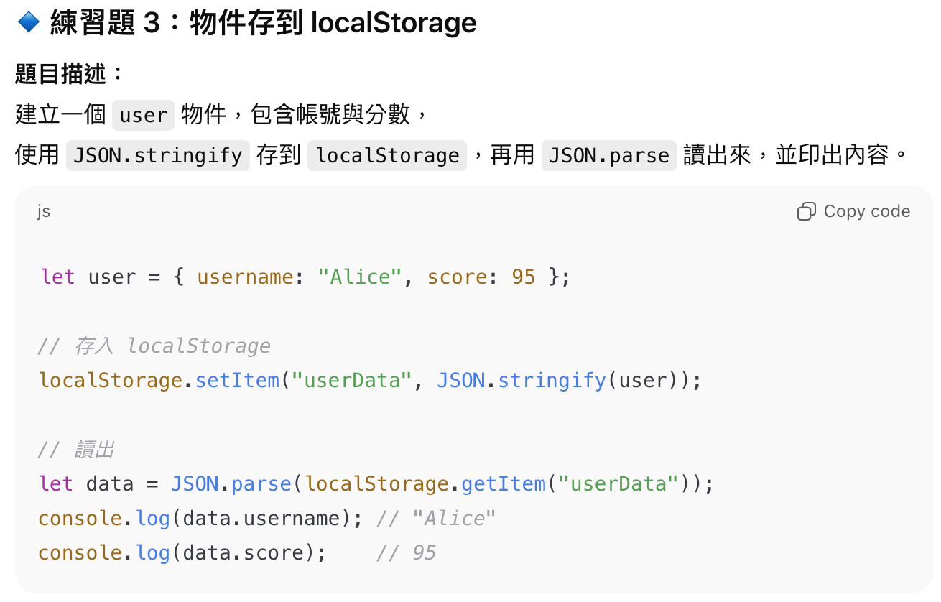
物件序列化：Object <--> String

Slide 26
練習題
day2/object.html, day2/object2.html, day3/object3.html

Slide 27
Set 物件
什麼是 Set？
  Set 是不會重複元素的集合。
  可以存任何型別：數字、字串、物件、陣列、布林值…都可以。
特性
  元素不重複
  可迭代（可用 for…of）

Slide 28
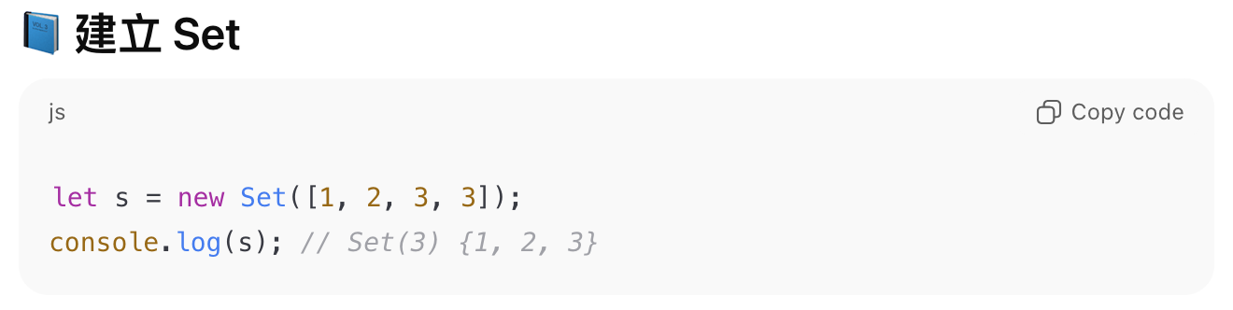
Set 物件的屬性與方法
方法 | 功能 | 範例
add(value) | 加入元素 | s.add(4)
delete(value) | 刪除元素 | s.delete(2)
has(value) | 是否存在 | s.has(1) → true
clear() | 清空集合 | s.clear()
size | 元素數量 | s.size

Slide 29
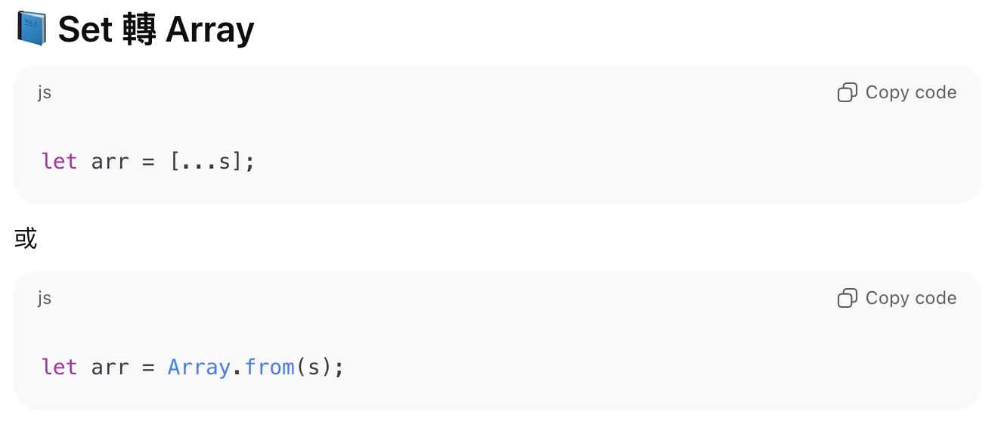
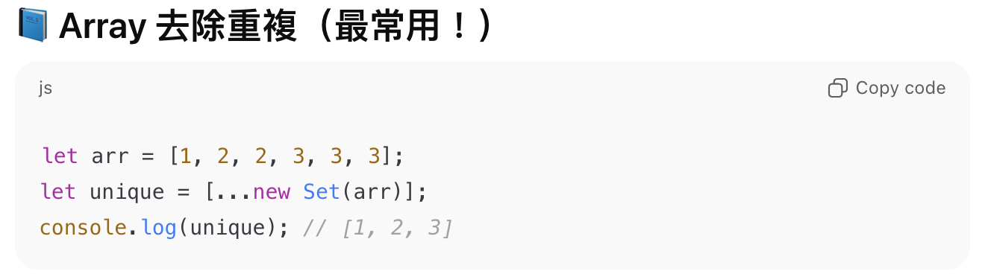

Slide 30
練習題
day2/set.html, day2/set2.html, day2/set3.html

Slide 31
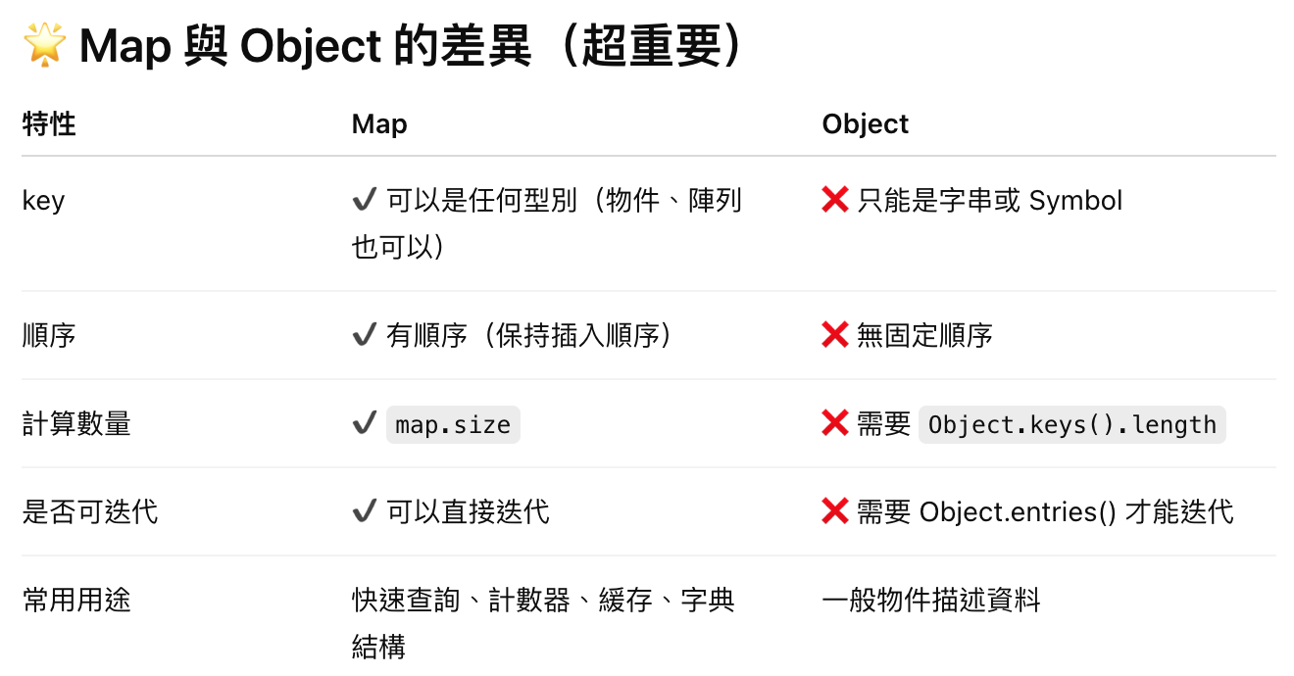
Map 物件
Map 是一種 鍵值對資料結構（key-value pairs），類似 Object，但更強大。

Slide 32
功能 | 語法 | 說明 | 範例
建立 Map | const map = new Map(); | 建立一個新的 Map | const m = new Map();
用初始值建立 Map | new Map([[key, value], ...]) | 建立時直接給 key/value | const m = new Map([["name","Alice"],["age",20]]);
新增 / 設定值 | map.set(key, value) | 若 key 存在會覆蓋 | m.set("score", 90);
取得值 | map.get(key) | 找不到會回傳 undefined | m.get("name"); // "Alice"
檢查 key 是否存在 | map.has(key) | 回傳 true / false | m.has("age"); // true
刪除項目 | map.delete(key) | 成功刪除回傳 true | m.delete("score");
清空所有項目 | map.clear() | 移除全部 key/value | m.clear();
取得項目數量 | map.size | Map 長度 | m.size;
遍歷 Map（forEach） | map.forEach((value, key) => {}) | 拿到 key 與 value | m.forEach((v,k)=>console.log(k,v));
遍歷 keys | map.keys() | 回傳 iterator | for (let k of m.keys()) {}
遍歷 values | map.values() | 回傳 iterator | for (let v of m.values()) {}
遍歷 entries (key/value) | map.entries() | Map 預設迭代器 | for (let [k,v] of m) {}
用展開運算子轉 array | [...map] | 變成陣列結構 | const arr = [...m];
從 Object 轉 Map | new Map(Object.entries(obj)) | Object → Map | new Map(Object.entries({a:1,b:2}))
從 Map 轉回 Object | Object.fromEntries(map) | Map → Object | Object.fromEntries(m)

Slide 33
練習題
day2/map.html, day2/map2.html, day2/map3.html

Slide 34
Math 物件 - 常用屬性
屬性 | 說明 | 範例
Math.PI | 圓周率 π | 3.14159
Math.E | 自然常數 e | 2.71828
Math.SQRT2 | √2 | 1.4142
Math.LN2 | ln(2) | 0.693

Slide 35
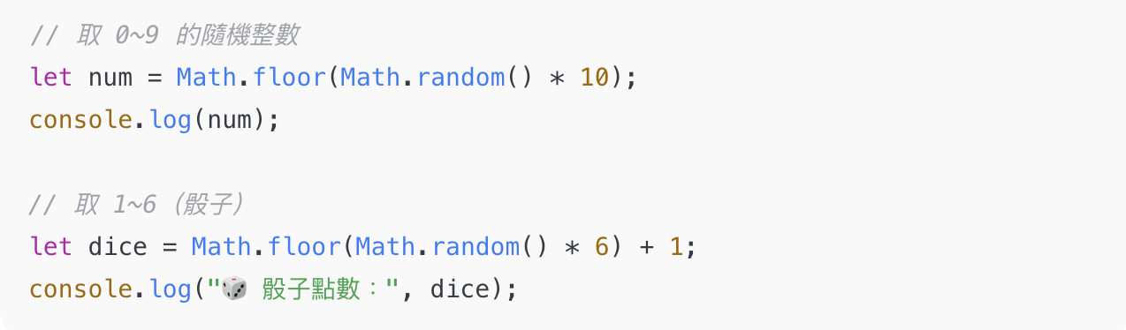
Math 物件 – 常用方法
函式 | 說明 | 範例
Math.round(x) | 四捨五入 | Math.round(3.6) → 4
Math.floor(x) | 無條件捨去（往下取整） | Math.floor(3.9) → 3
Math.ceil(x) | 無條件進位（往上取整） | Math.ceil(3.1) → 4
Math.random() | 回傳 0 ~ 1 之間的隨機小數（不含 1） | 例如 0.54321

Slide 36
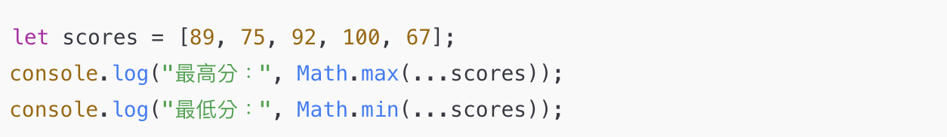
Math 物件 – 常用方法
函式 | 說明 | 範例
Math.abs(x) | 絕對值 | Math.abs(-10) → 10
Math.max(a, b, c…) | 最大值 | Math.max(5, 9, 1) → 9
Math.min(a, b, c…) | 最小值 | Math.min(5, 9, 1) → 1

Slide 37
練習題
day2/math.html

Slide 38
String 物件 – 常用屬性與方法
類型 | 方法 / 屬性 | 說明 | 範例
屬性 | .length | 回傳字串長度 | "Hello".length → 5
取字 | .charAt(n) | 回傳第 n 個字元（從 0 開始） | "Hi".charAt(1) → "i"
取子字串 | .slice(start, end) | 取出部分字串 | "Banana".slice(0,3) → "Ban"
 | .substring(start, end) | 同上，但不接受負數 | "Hello".substring(1,4) → "ell"
大小寫 | .toUpperCase() | 全轉大寫 | "hi".toUpperCase() → "HI"
 | .toLowerCase() | 全轉小寫 | "HI".toLowerCase() → "hi"
搜尋 | .indexOf(str) | 回傳第一次出現的位置 | "apple".indexOf("p") → 1
 | .includes(str) | 判斷是否包含子字串 | "hello".includes("he") → true
替換 | .replace(a, b) | 取代第一個符合文字 | "cat".replace("c","b") → "bat"
切割 | .split(separator) | 以指定符號分割成陣列 | "a,b,c".split(",") → ["a","b","c"]
組合 | .concat(str) | 合併字串 | "Hi".concat(" there") → "Hi there"
去除空白 | .trim() | 移除開頭與結尾的空白 | " hi ".trim() → "hi"
注意！使用屬性與方法時，一定要確認是否為 String 型別

Slide 39
練習題
day2/string.html, day2/string2.html, day2/string3.html, day2/string4.html

Slide 40
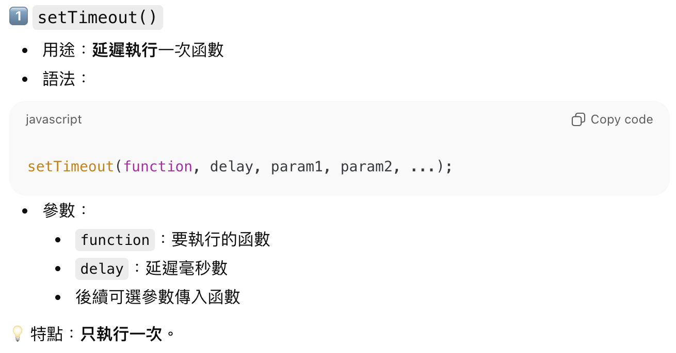
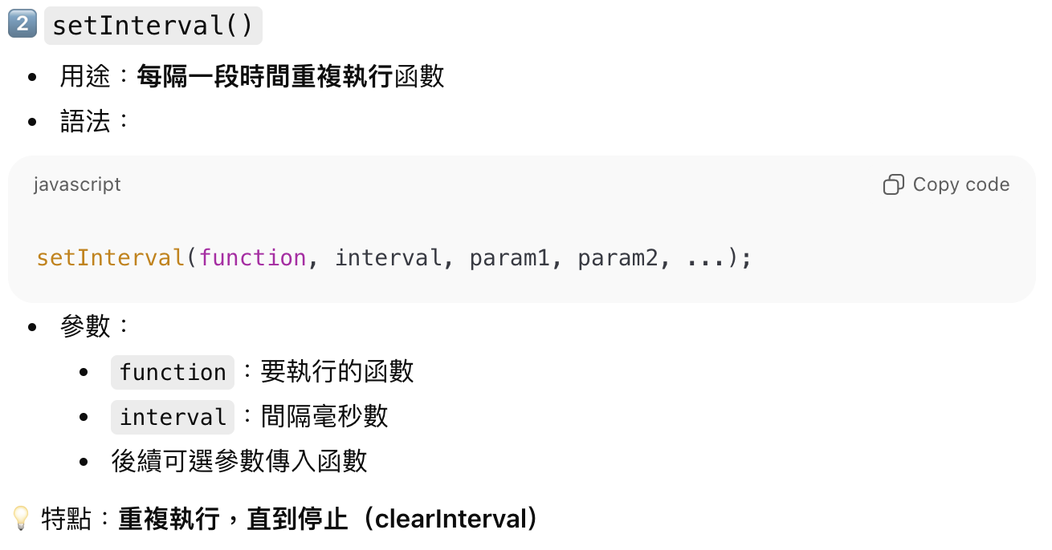
setTimeout, setInterval

Slide 41
練習題
day2/setInterval.html

Slide 42
Date 物件 – 常用屬性與方法
類別 | 方法 | 範例 | 結果
取得時間 | getFullYear() | now.getFullYear() | 2025
取得月份 | getMonth() | now.getMonth() | 10（代表 11 月）
取得日期 | getDate() | now.getDate() | 11
取得星期 | getDay() | now.getDay() | 2（星期二）
取得時 | getHours() | now.getHours() | 13
取得分 | getMinutes() | now.getMinutes() | 45
取得秒 | getSeconds() | now.getSeconds() | 23
取得毫秒 | getMilliseconds() | now.getMilliseconds() | 512
時間戳記 | getTime() | now.getTime() | 自 1970 起的毫秒數
設定時間 | setFullYear(2026) | 改變年份 | —
格式化 | toLocaleString() | 依使用者語言輸出時間 | "2025/11/11 下午1:00:00"
注意！使用屬性與方法時，一定要確認是否為 Date 型別

Slide 43
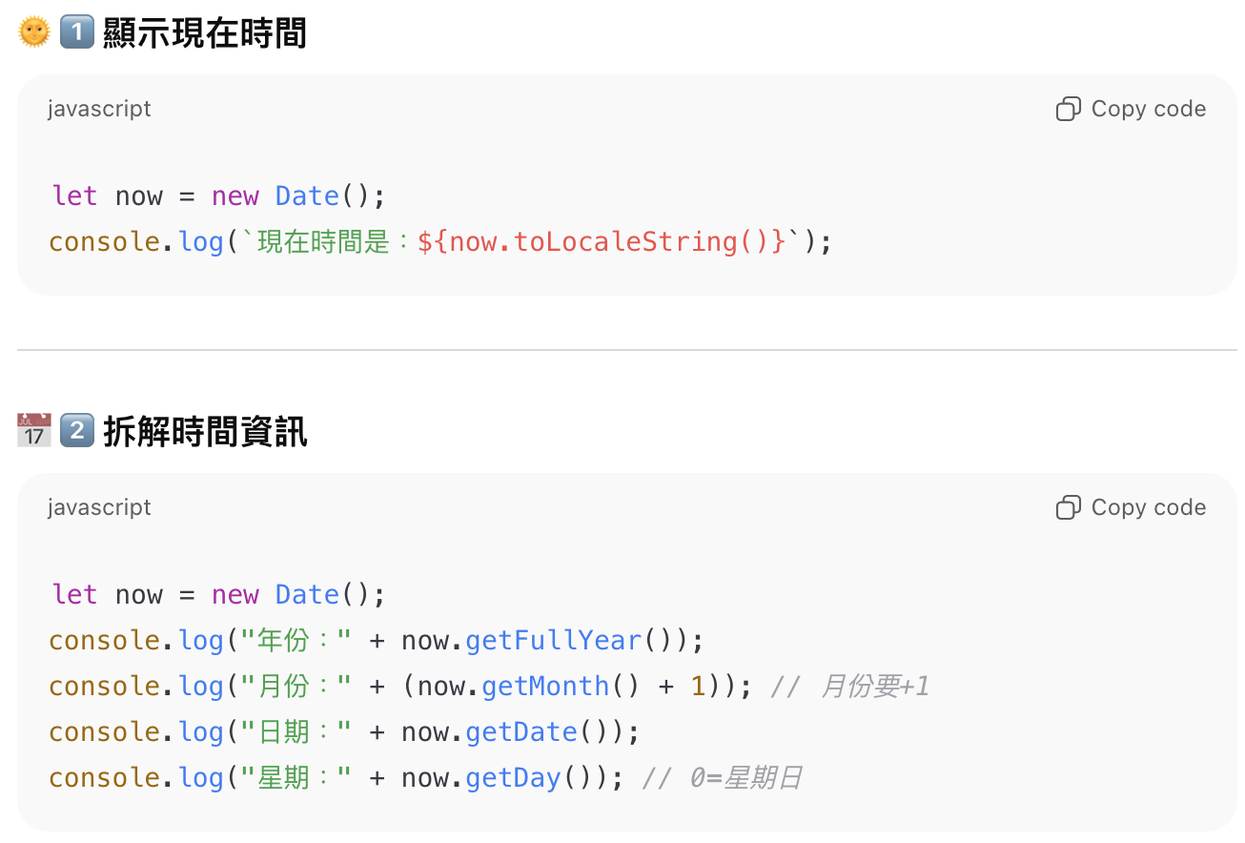

Slide 44
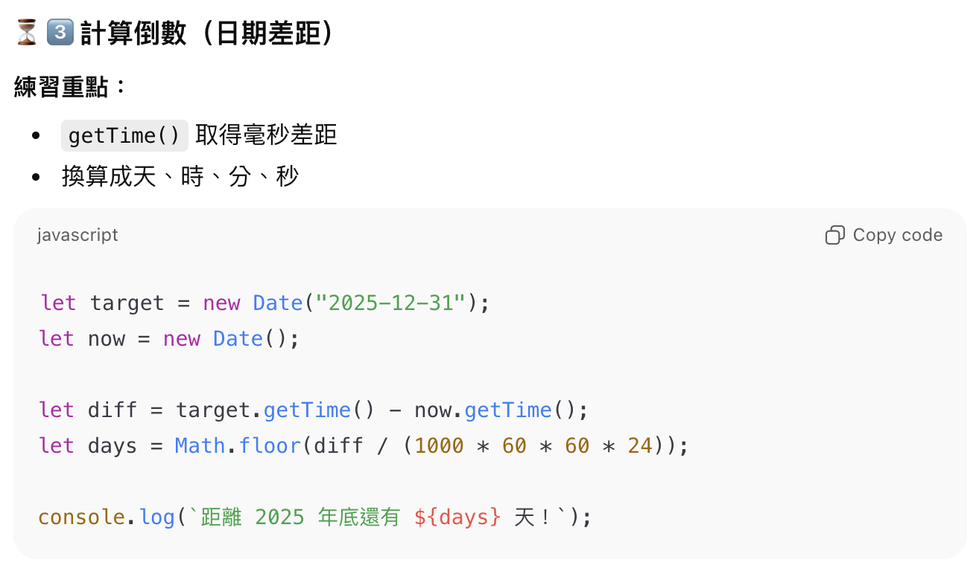
(a)
(b)
(a)
(b)
1970/1/1 00:00:00.000
Now
2025/12/31 00:00:00.000

Slide 45
練習題
day2/date.html, day2/date2.html

